Slide 1
CHÀO MỪNG CÁC THẦY CÔ ĐẾN VỚI TIẾT HỌC!
GV: Nguyễn Thị Hồng Nhung
Môn : Toán

Slide 2

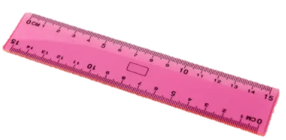
KHỞI ĐỘNG
6TH GRADE
Thước kẻ
Bút chì
Điểm
Đường thẳng

Slide 3
BÀI 1.
ĐIỂM. ĐƯỜNG THẲNG
6TH GRADE
CHƯƠNG VI.
HÌNH HỌC PHẲNG

Slide 4
NỘI DUNG
1. Điểm
2. Đường thẳng
3. Điểm thuộc đường thẳng.
Điểm không thuộc đường thẳng.
4. Đường thẳng đi qua hai điểm.
5. Ba điểm thẳng hàng

Slide 5
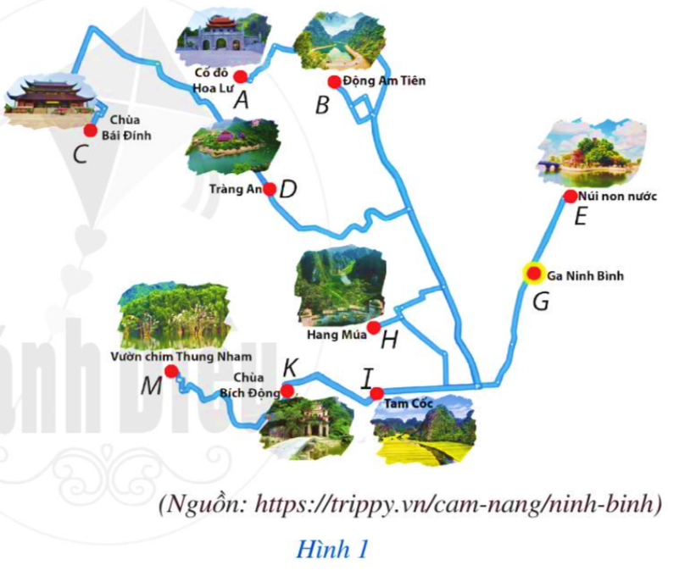

6TH GRADE
1. ĐIỂM
Quan sát Hình 1, xác định các dấu chấm nhỏ trên bản đồ trong Hình 1 cùng với địa danh tương ứng.
Dấu chấm nhỏ là hình ảnh của điểm. Ta sử dụng những chữ cái in hoa A, B, C, …. để đặt tên cho điểm.

Slide 6
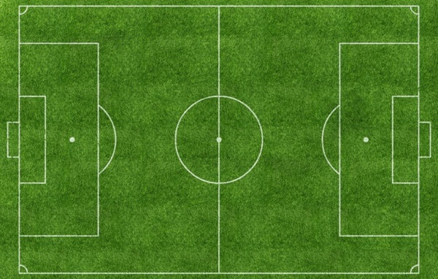
Hình ảnh sân bóng

Slide 7
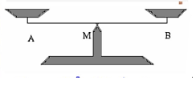
Hình ảnh cái cân

Slide 8
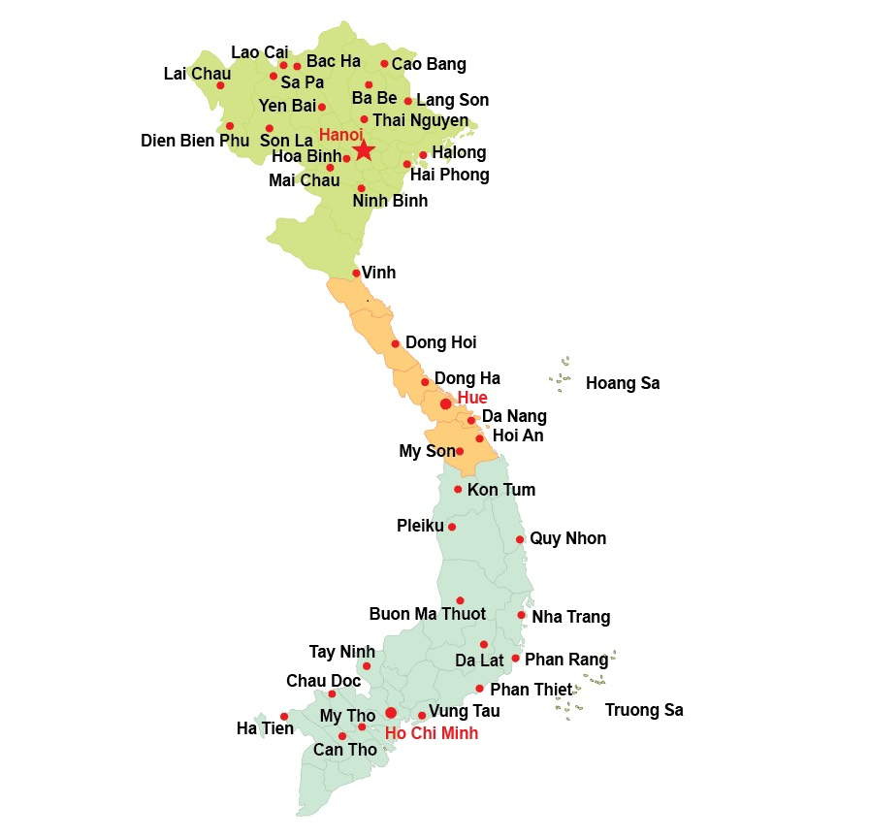
Hình ảnh Bản đồ Việt Nam

Slide 9
6TH GRADE
N
VD: Hai điểm phân biệt M; N
M
Hai điểm trùng nhau P; Q
P
Q
Quy ước. Khi nói hai điểm mà không nói gì thêm, ta hiểu đó là hai điểm phân biệt.

Slide 10
LUYỆN TẬP 1
Vẽ ba điểm A, B, C.
Giải:
B
C
A
* Chú ý: Mỗi hình là một tập hợp các điểm. Hình có thể chỉ gồm một điểm.

Slide 11



2. ĐƯỜNG THẲNG
6TH GRADE
Đường thẳng

Slide 12



Thực hiện vẽ vạch thẳng trên trang giấy như Hình 5 và cho biết nét vẽ được tạo ra gợi nên hình gì?
a
Ta dùng vạch thẳng để biểu diễn một đường thẳng và sử dụng những chữ cái in thường a, b, c, ... để đặt tên cho đường thẳng. Trong Hình 5 ta có đường thẳng a.

Slide 13
LUYỆN TẬP 2
Vẽ ba đường thẳng m, n, p
n
m
p

Slide 14
6TH GRADE
3. ĐIỂM THUỘC ĐƯỜNG THẲNG. ĐIỂM KHÔNG THUỘC ĐƯỜNG THẲNG
Thực hiện các thao tác sau:
Vẽ một điểm A;
Đặt thước thẳng sao cho cạnh thước đi qua điểm A. Vạch nét thẳng theo cạnh thước.
A

Slide 15

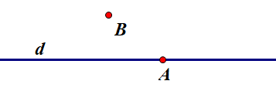

Điểm A thuộc đường thẳng d và được kí hiệu là: A ∈ d.
Điểm B không thuộc đường thẳng d và được kí hiệu là: B ∉ d.
Điểm A thuộc đường thẳng d còn được gọi là điểm A nằm trên đường thẳng d hay đường thẳng d đi qua điểm A.
Điểm B không thuộc đường thẳng d còn được gọi là điểm B không nằm trên đường thẳng d hay đường thẳng d không đi qua điểm B.

Slide 16

Cho đường thẳng d.
a) Vẽ hai điểm A, B thuộc đường thẳng d.
b) Có thể vẽ được nhiều hơn hai điểm thuộc đường thẳng d không?
Giải:
a)
b) Có thể vẽ được nhiều hơn 2 điểm thuộc đường thẳng d.
*Nhận xét: Có vô số điểm thuộc một đường thẳng.

Slide 17
LUYỆN TẬP 3
a) Vẽ đường thẳng b.
b) Vẽ điểm M không thuộc đường thẳng b.
c) Vẽ điểm N không thuộc đường thẳng b.
Giải:

Slide 18
LUYỆN TẬP
6TH GRADE

Slide 19
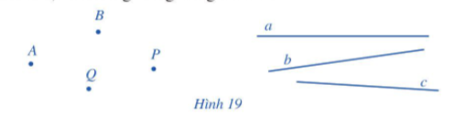
Bài 1: Đọc tên các điểm, các đường thẳng trong Hình 19.
Hình 19 có:
+ Các điểm: A, B, P, Q
+ Các đường thẳng a, b, c

Slide 20
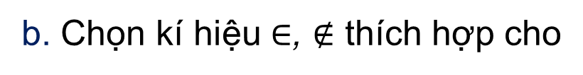


Bài 2:
a. Quan sát Hình 20 và cho biết các điểm M, N thuộc hay không thuộc đường thẳng a.
b. Chọn kí hiệu $∈$, $∉$ thích hợp cho
?
N
?
a;
M
?
a;
Trả lời:
a) M thuộc đường thẳng a; N không thuộc đường thẳng a.
b)
N
$$∉$$
a;
M
$$∈$$
a;

Slide 21
CỦNG CỐ - VẬN DỤNG

Slide 22

HOẠT ĐỘNG NHÓM
- Hình thức: Hoạt động theo nhóm 4
- Nhiệm vụ: Hoàn thành lần lượt các bài tập trong phiếu học tập sau.
- Thời gian: 8 phút

Slide 23
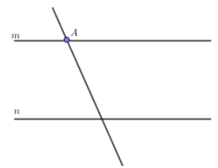
PHIẾU HỌC TẬP
Câu 1. Cho hình vẽ:
Khẳng định nào dưới đây là không đúng?
A. A ∈ m
B. A ∉ n
C. A ∈ m, A ∈ n
D. A ∈ m, A ∉ n

Slide 24
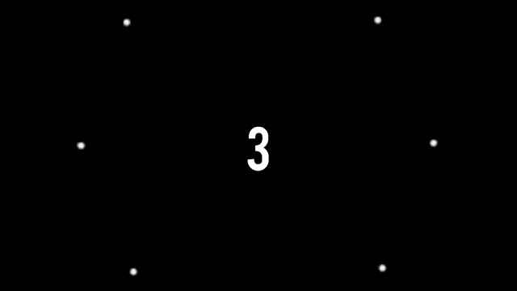
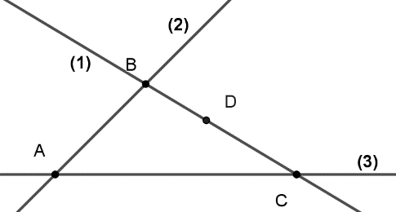
PHIẾU HỌC TẬP
Câu 2. Cho hình vẽ. Đặt tên a, b, m cho các đường thẳng (1), (2), (3) thỏa mãn cả hai điều kiện:
a) Điểm C nằm trên đường thẳng a;
b) Đường thẳng m chứa điểm D
Giải: .........................................................
.........................................................
.........................................................
Câu 3. Vẽ các đường thẳng a, b và các điểm A, B, C thỏa mãn tất cả các điều kiện sau:
1) | 2) | 3)

Slide 25
HƯỚNG DẪN VỀ NHÀ
Ôn lại các kiến thức đã học
01
Chuẩn bị phần 4,5 của bài học
03
02
Hoàn thành bài tập còn lại trong SGK và các bài tập trong SBT.

Slide 26
CẢM ƠN CÁC THẦY CÔ ĐÃ LẮNG NGHE
BÀI GIẢNG
6TH GRADE

